Slide 1
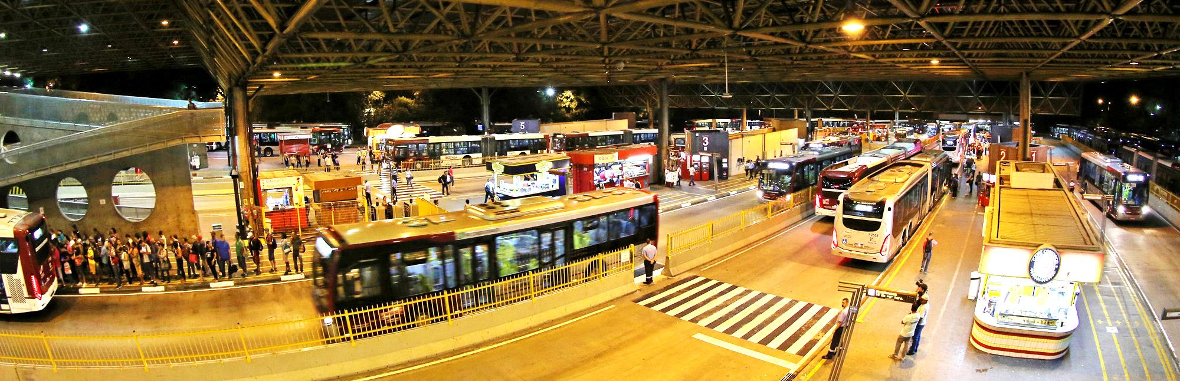
Concessão do Complexo de Interlagos
São Paulo, novembro de 2019
Notes:
Complexo de Interlagos
Autódromo José Carlos Pace 1940 - traçado de maior reconhecimento na América Latina
Realização de eventos
Polo esportivo e de lazer
Localização estratégica, próxima a grandes avenidas ao sistema de transporte público
Grandes dimensões
Potencial para setorização de espaços
Atratividade para parcerias -> melhor aproveitamento e dinamizando toda a região

Slide 2
Sumário
Complexo de Interlagos
Principais aspectos da Concessão
Plano de Negócios Referencial
Encargos da Concessionária
Estrutura Jurídica
Cronograma
Apêndices:
Etapas finalizadas
Mecanismo de pagamento da Outorga
Sistema de Mensuração de Desempenho

Slide 3
Complexo de Interlagos
VOCAÇÃO: Esporte a motor
UTILIZAÇÃO
Eventos e Lazer
POTENCIAL:
Empreendimentos sinérgicos
| 4 de 12

Slide 4
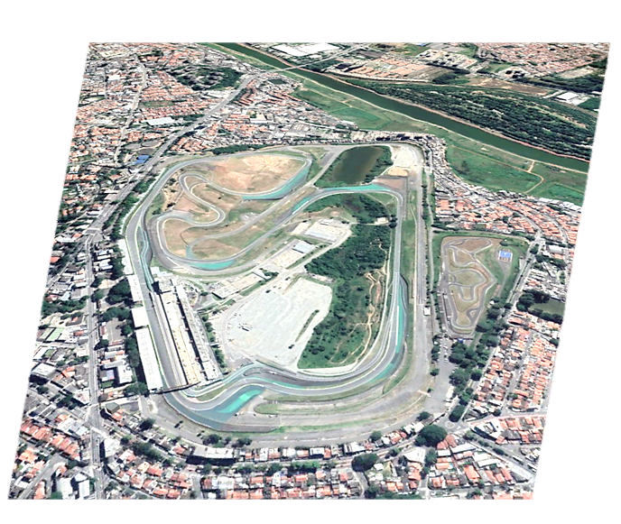
Principais Aspectos da Concessão
Concessão onerosa
Esportes a motor
35 Anos
Concorrência internacional
Maior valor da Outorga Fixa
Entretenimento
Incorporações
900.000 m² de área
Múltiplas possibilidades de uso
Outorga total: R$ 375,9 MM
Uso social
Fixa: R$ 198,6 MM
Variável: Maior valor [ R$10MM ou 9% Receita Bruta ]
80 dias Utilização Preferencial
Notes:
ATUALIZADO

Slide 5
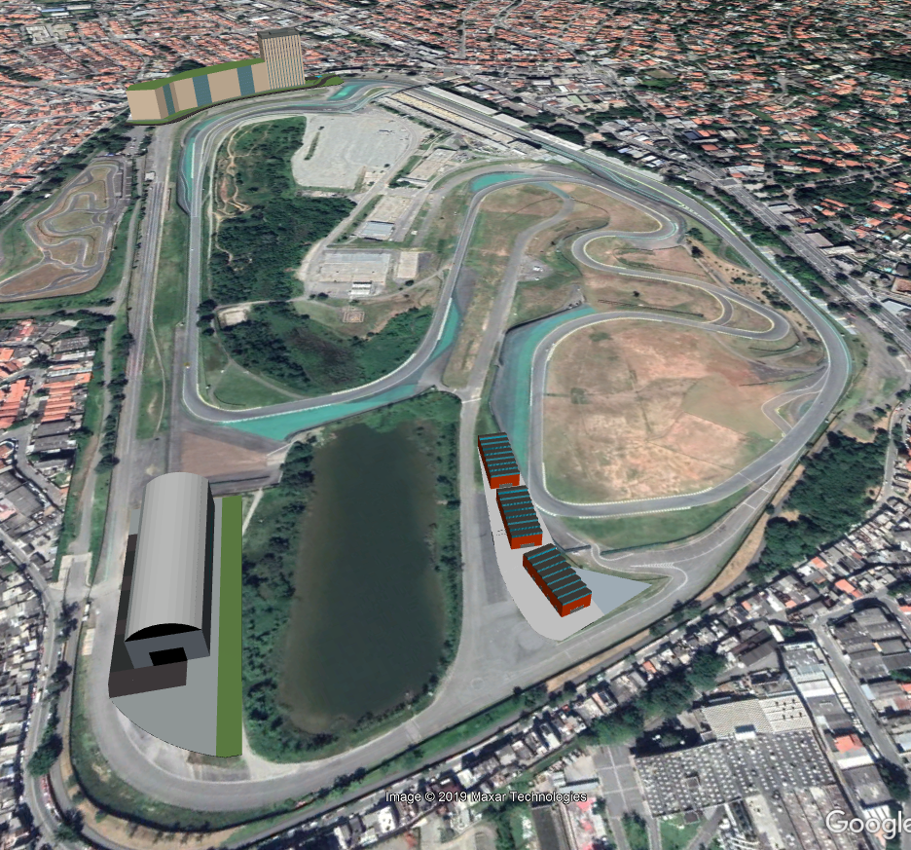
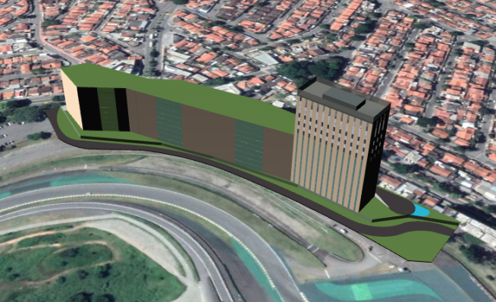
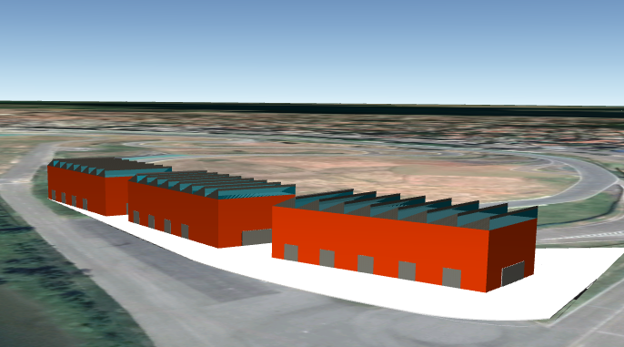
Áreas Potenciais para Exploração
Incorporações
Entretenimento
Shopping + Hotel
Galpão Comercial
Galpão Logístico
| 5 de 12
Notes:
Vocação social do equipamento é o esporte a motor

Slide 6
Atratividade Econômica
PLANO DE NEGÓCIOS
REFERENCIAL
R$ 197 milhões
Receita Bruta
anual
R$ 48 milhões
Custo Operacional anual
R$ 559 milhões
Investimentos empreend. associados
R$ 27 milhões
Investimentos obrigatórios
TIR esperada de 9% (real)
Notes:
ATUALIZADO

Slide 7
Value for money
Resultado líquido é de R$ 360 milhões
9% x Receita Bruta |
Mínimo de R$ 10 milhões / ano
Nota: A VPL. (i) 35 anos; (ii) Taxa de desconto: 9% a.a. real.

Slide 8
Encargos da Concessão
Objetivo
Fixar parâmetros mínimos para obras de requalificação e de construção de empreendimentos associados
Programa de intervenções | R$ 27 milhões - Prazo de execução até 3 anos
Utilização Poder Concedente | 80 dias
Manutenção da pista | Certificações FIA (grade 1) e FIM (grade B)
Convênios vigentes PMSP
F1 + WEC | 80 dias cessão
 | Certificação FIA 1
Impõe exploração comercial exclusiva
Impacta Empreendimentos Associados
R$ 6,9 milhões
Custo Manut. Pista
Melhorias Necessárias
Infraestrutura básica | Independência de usos
Otimização logística | Empreendimentos sinérgicos
R$ 27,2 milhões
Modernização

Slide 9
Programa de Intervenções
Box auxiliares
Melhorias no retão
Terraplan. (Arena Central)
Esgoto definitivo
Melhorias Kartódromo
Race Control e CFTV
Perimetral
Vestiários
Requalific. Entradas
Sinaliz. e Com. Visual
| 7 de 12
Notes:
Perimetral - aproximadamente 3,5 km de extensão
Área de lazer para população local: pista de caminhada, corrida, ciclismo e prática de exercícios físicos
Aprimoramento do mobiliário urbano

Slide 10
Benefícios para o Município de São Paulo é de quase R$ 1 bilhão
Investimentos e geração de empregos em 35 anos
Criação de atividades de lazer e serviços
Requalificação do equipamento
Aumento da arrecadação e desoneração do orçamento público
| 9 de 12

Slide 11
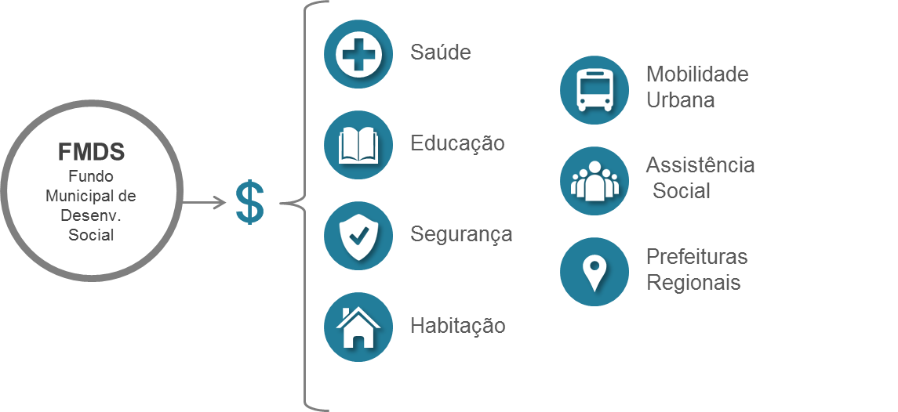
Benefícios para o Município de São Paulo é de quase R$ 1 bilhão
R$ 376mi
Outorga
Nota: A VPL. (i) 35 anos; (ii) Taxa de desconto: 9% a.a. real.
| 10 de 12

Slide 12
Apêndice: Etapas finalizadas
Notes:
ATUALIZADO

Slide 13
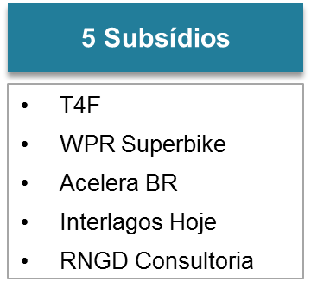
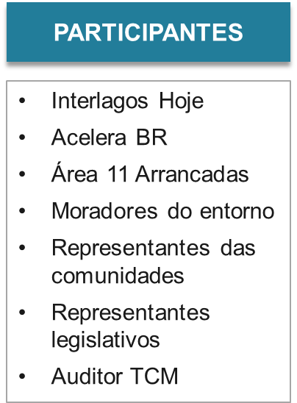
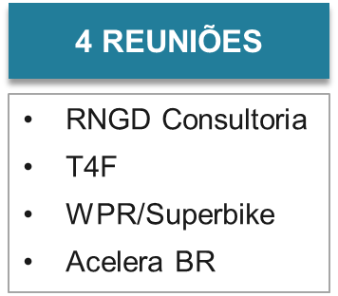
Etapas finalizadas
Lançamento da Consulta Pública
Encerramento da Consulta Pública
Audiência Pública
Publicação do Edital
Abertura dos envelopes
PPMI
02/07 a 26/08
10/09
01/10
10/10
07/11
08/01
Apresentações aos agentes interessados
| 11 de 12
Notes:
Milton Bastos – Chefe de Gabinete do Vereador Ricardo Nunes
Rodrigo Goulart – Vereador e morador da região

Slide 14
Apêndice: Mecanismo de Pagamento da Outorga
Notes:
ATUALIZADO

Slide 15
Mecanismo de Pagamento da Outorga
$$OE=OF+\sum_{t=1}^{35}{{OVL}_{t}}$$
Outorga Efetiva composta por parcela fixa e 35 parcelas variáveis pagas anualmente
$${OVL}_{t}= {OVB}_{t}− {MDO}_{t}$$
Outorga Variável Líquida
Outorga Variável Bruta
Mecanismo de Desconto da Outorga
Outorga Variável Bruta
Dias Cedidos
x
Ticket Médio Líquido Objeto
R$ 10 milhões
9% x ROB Total
Maior valor

Slide 16
Apêndice: Sistema de Mensuração de Desempenho
Notes:
ATUALIZADO

Slide 17
Sistema de Mensuração de Desempenho
Objetivo
O Sistema de Mensuração de Desempenho (SMD) destina-se a avaliar os níveis de qualidade dos serviços prestados, mediante o cálculo do Fator de Desempenho
Índices de Desempenho
Grupo | Pontuação | Peso
G1 - Utilização do Autódromo | 0-10 | 40%
G2 - Conservação das Instalações | 0-10 | 40%
G3 - Satisfação do Usuário | 0-10 | 20%
FD | 40% G1 + 40% G2 + 20% G3
Competições automobilísticas – Geral
Competições automobilísticas – Regional
Atividades gratuitas
Cálculo
Concessionária será penalizada caso não atinja desempenho adequado
${AD}_{t}$ é o Adicional de Desempenho no ano t;
${FD}_{t}$ é o Fator de Desempenho no ano t;
${RB}_{t}$ é a Receita Bruta Total da Concessionária no ano t;
$${AD}_{t}=\left(1− \frac{{FD}_{t}}{10}\right) x 9\% x {(RB}_{t})$$
| 8 de 12

Slide 18
Obrigado!
Dúvidas ou esclarecimentos adicionais:
https://www.prefeitura.sp.gov.br/cidade/secretarias/governo/projetos/desestatizacao/interlagos/
interlagos@prefeitura.sp.gov.br
SP Parcerias: (11) 3343-6000

